Slide 1
آموزش نرم افزار
بنام خدا
مدرس:
دکترسجاد فرخی
Email:
Sajjad_farokhi@yahoo.com
آبان 1394

Slide 2
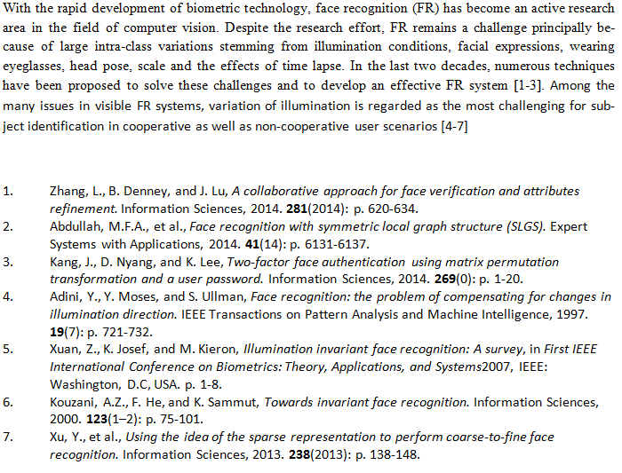
Why EndNote?
Numbered!
Journal Paper
NOT A-Z
Complete Name
Italic
Conference Paper

Slide 3
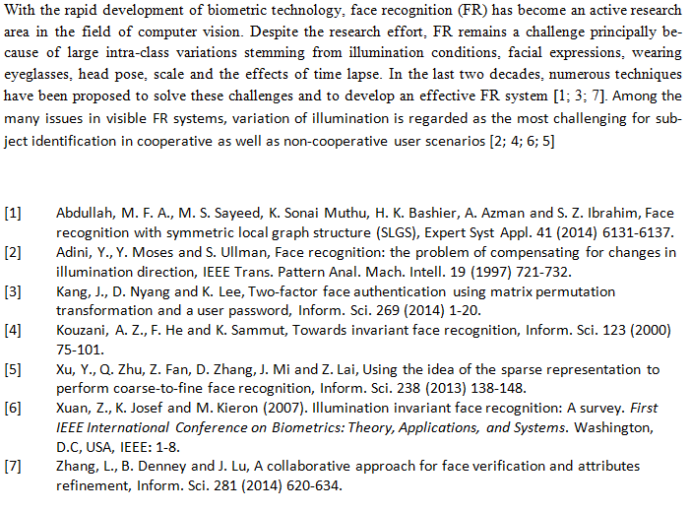
Why EndNote?
Journal Paper
SORT A-Z
NOT Italic
Abbreviation
No p
Conference Paper

Slide 4
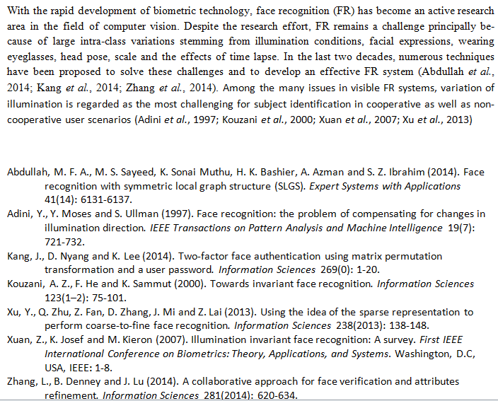
Why EndNote?
Author Date
Journal Paper
Date with ( ) after author names
Italic
Conference Paper

Slide 5
بیان مشکل
فرض کنید مقاله شما دارای 50 رفرنس باشد، بدیهی است که مدیریت و سازماندهی منابع بر اساس فرمتی خاص کاری بسیار وقت گیر و طاقت فرسا است
چاپ مقاله بدون رعایت استاندارد های مجله امکان پذیر نیست!

Slide 6
بیان مشکل
نیازمند نرم افزاری جهت تسهیل امر مدیریت و سازماندهی منابع و رفرنس دهی بصورت خودکار!

Slide 7
What is EndNote?
تهیه و تدوین پروژه های علمی ، مقالات، تحقیقها و ... جز لاینفک آموزشهای آکادمیک است که تمامی دانشجویان در مقطع تحصیلات تکمیلی و تمامی اعضاء هیات علمی با آن سرو کار دارند.
مدیریت اطلاعات علمی کار پر دغدغه ای است که ذهن همه پژوهشگران را به خود معطوف کرده است

Slide 8
What is EndNote?
توسط موسسه تهیه شده است
THOMSON REUTERS
نرم افزاری است جهت تسهیل امر مدیریت و سازماندهی و منابع و مآخذ با ایجاد یک بانک اطلاعاتی از مقالات !

Slide 9
قابلیتهای نرم افزار
1. مدیریت، سازماندهی و ذخیره منابع و مآخذ
2. ایجاد یک بانک اطلاعاتی سازمان یافته به شکل کتابخانه مجازی
Library
Word
3. نصب شدن برروی نرم افزار

Slide 10
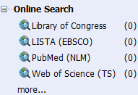
قابلیتهای نرم افزار
4. برقراری ارتباط با بانکها و پایگاهای اطلاعاتی و جستجو در آنها
4. تهیه فهرست منابع و مآخذ برای مقاله، کتاب و .. بر اساس 6000 استانداردهای رفرنس دهی

Slide 11
انواع منابع
Reference Types
1. مقاله مجله
Journal Article
2. مقاله کنفرانس
Conference Paper
3. کتاب
Book
4. رساله
Thesis
Link
5. لینک
...

Slide 12
Citation& Bibliography
Citation
منبعی که در مقاله، کتاب و یا پایان نامه استفاده میشود
White, D., J. D. Dunn, A. C. Schmid and R. I. Kemp (2015). Error Rates in Users of Automatic
Face Recognition Software. PLoS One 10(10): 571-583
Bibliography
فهرست منابع

Slide 13
ابزارها و امکانات لازم برای استفاده از نرم افزار
Windows
Word
Adobe Acrobat Reader
PDF tool
امکان اتصال به اینترنت

Slide 14
نصب نرم افزار
1

Slide 15
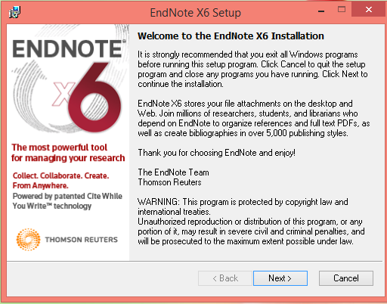
نصب نرم افزار

Slide 16
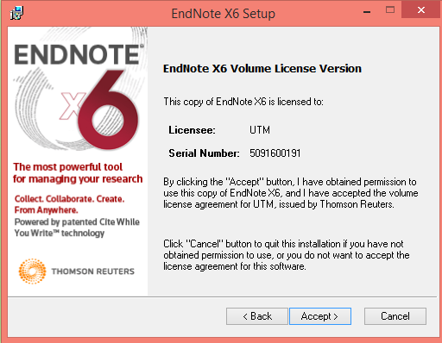
نصب نرم افزار

Slide 17
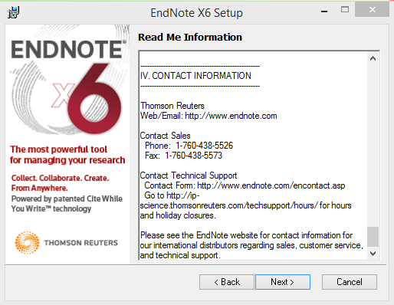
نصب نرم افزار

Slide 18
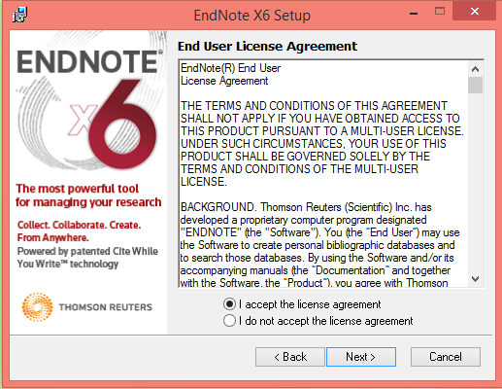
نصب نرم افزار

Slide 19
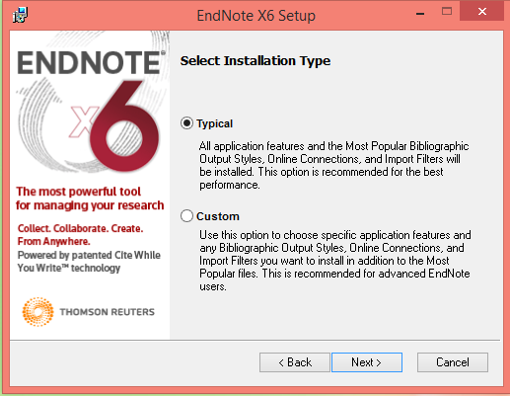
نصب نرم افزار

Slide 20
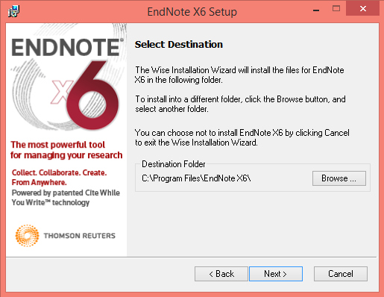
نصب نرم افزار

Slide 21
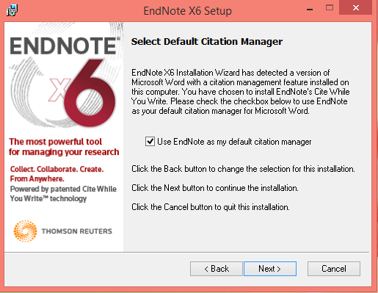
نصب نرم افزار

Slide 22
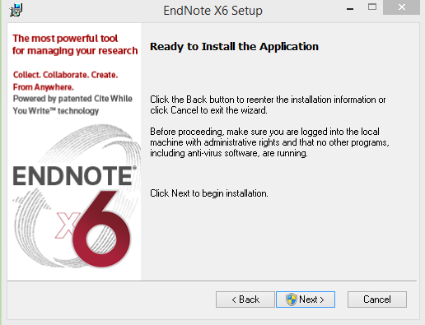
نصب نرم افزار

Slide 23
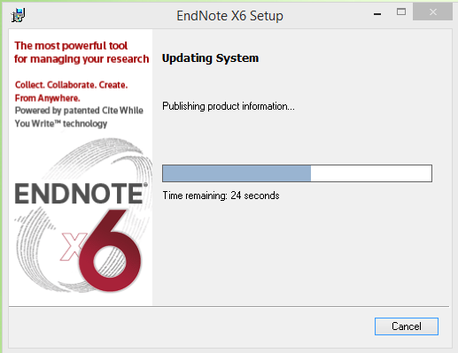
نصب نرم افزار

Slide 24
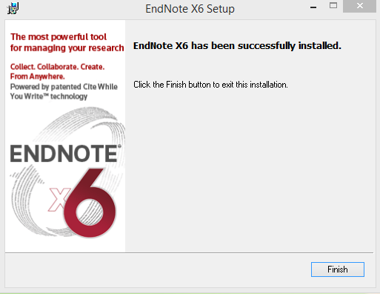
نصب نرم افزار

Slide 25
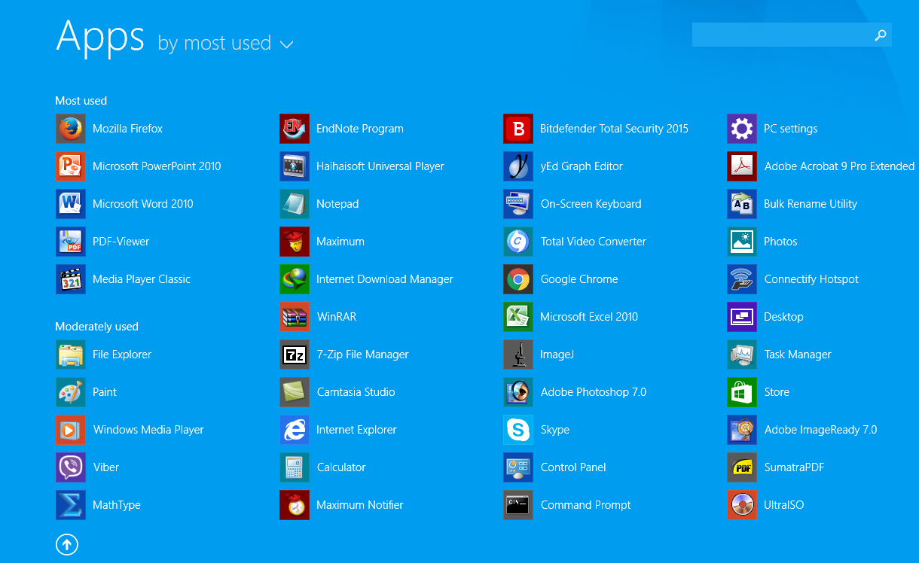
باز کردن نرم افزار

Slide 26
راه اندازی نرم افزار

Slide 27
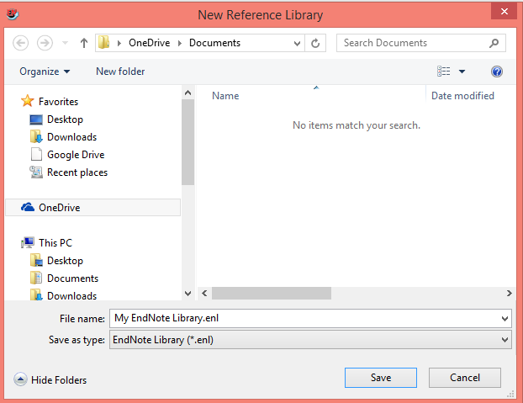
ذخیره سازی کتابخانه جدید
محل ذخیره سازی
اسم کتابخانه

Slide 28
مراحل کلی کار با نرم افزار
ورود اطلاعات (سایتیشن)
EndNote
فهرست منابع در
Word

Slide 29
راههای جستجوی مقاله و وارد کردن سایتیشن در نرم افزار
EndNote
1. جستجوی خودکار و وارد کردن سایتیشن بوسیله نرم افزار
Google Scholar
2. جستجوی و وارد کردن سایتیشن توسط سایت :
https://scholar.google.com/

Slide 30
راههای جستجوی مقاله و وارد کردن سایتیشن در نرم افزار
3. جستجوی وارد کردن سایتیشن توسط دیتا بیسهای علمی همچون:
ScienceDirect
Springer
IEEE
http://www.sciencedirect.com
http://www.springer.com
https://www.ieee.org
Scopus
http://www.scopus.com
4. وارد کردن سایتیشن بصورت دستی در نرم افزار

Slide 31
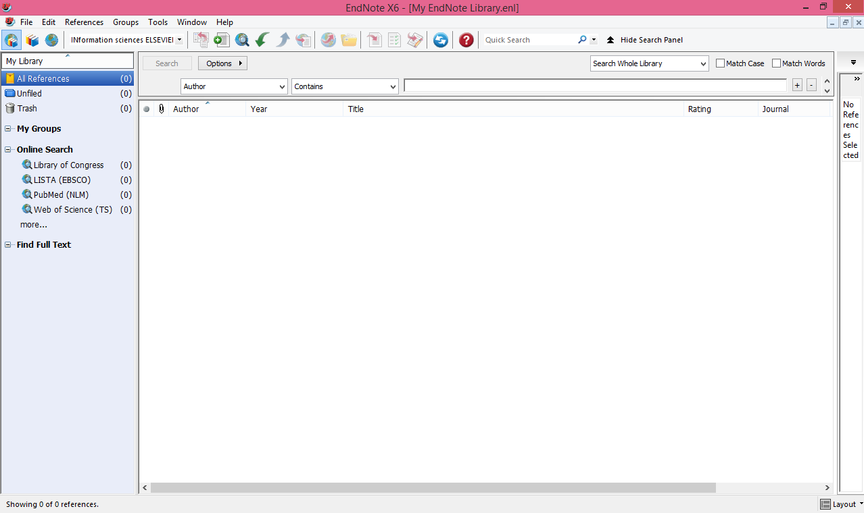
صفحه اصلی نرم افزار
هم جستجوی آنلاین مقاله و هم کتابخانه فعال میشوند
نتایج جستجوی آنلاین بصورت اتوماتیک در کتابخانه قرار میگیرند

Slide 32
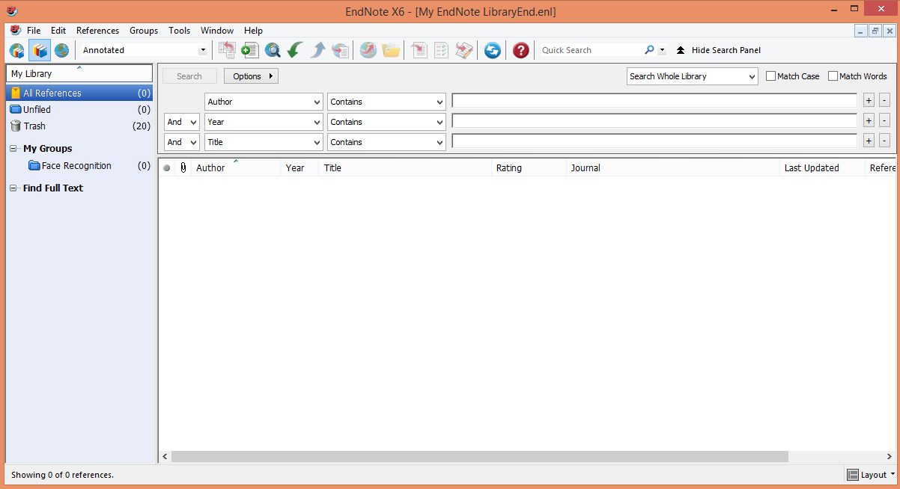
صفحه اصلی نرم افزار
جستجوی آنلاین مقاله غیرفعال میشود و فقط کتابخانه جهت بررسی و جستجو قابل مشاهده است

Slide 33
صفحه اصلی نرم افزار
فقط جستجوی آنلاین مقاله فعال میشود
نتایج جستجوی آنلاین در کتابخانه قرار نمیگیرند

Slide 34
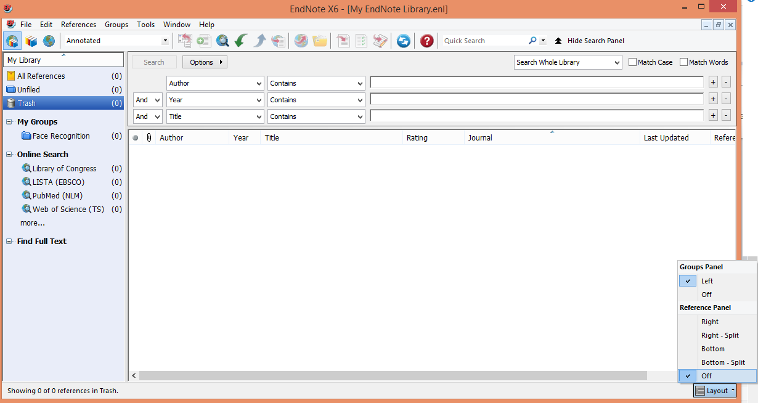
تنظیمات اولیه (صفحه آرایی)

Slide 35
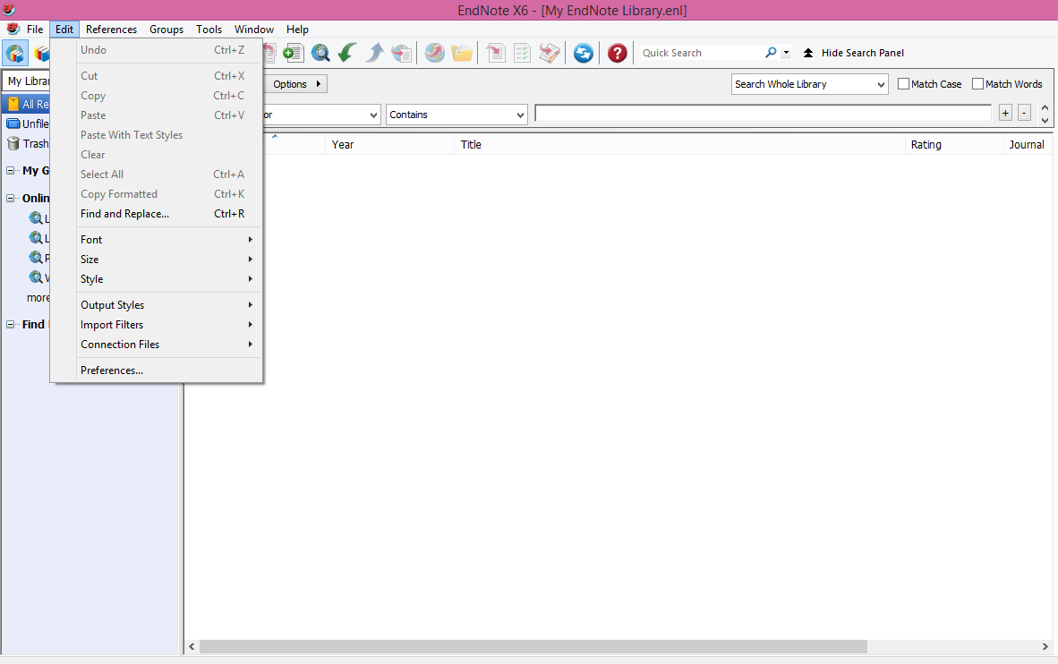
تنظیمات اولیه

Slide 36
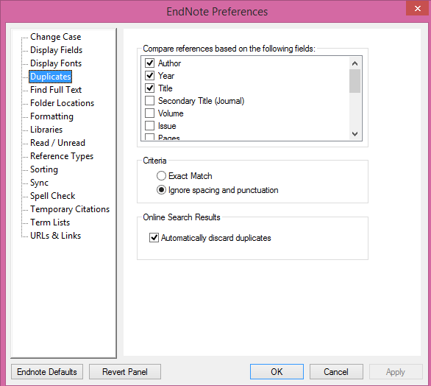
تنظیمات اولیه جهت حذف نتایج تکراری
حذف خودکار موارد تکراری در نتایج جستجوی آنلاین

Slide 37
1. جستجوی آنلاین و خودکار سایتیشن توسط نرم افزار
Database

Slide 38
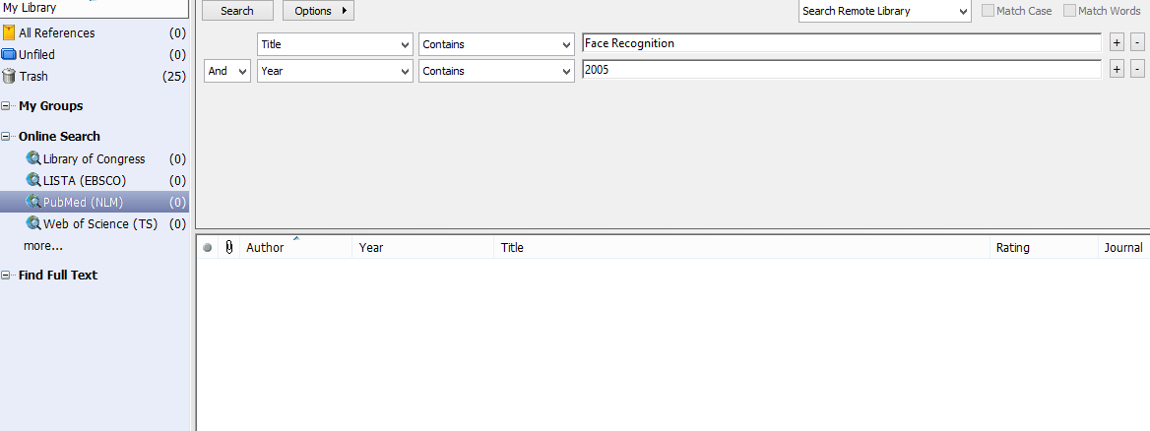
انتخاب پایگاه داده
کلیک برروی یکی از پایگاه داده ها

Slide 39
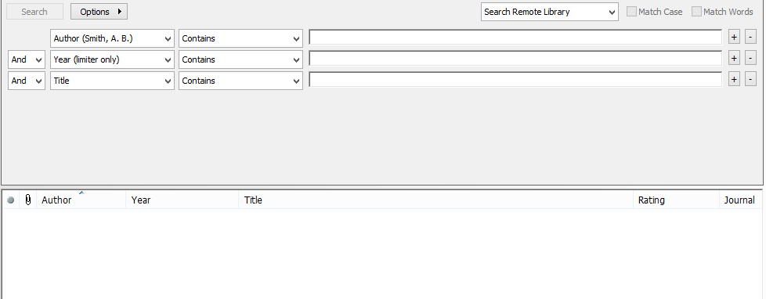
جستجوی آنلاین و خودکار سایتیشن توسط نرم افزار

Slide 40
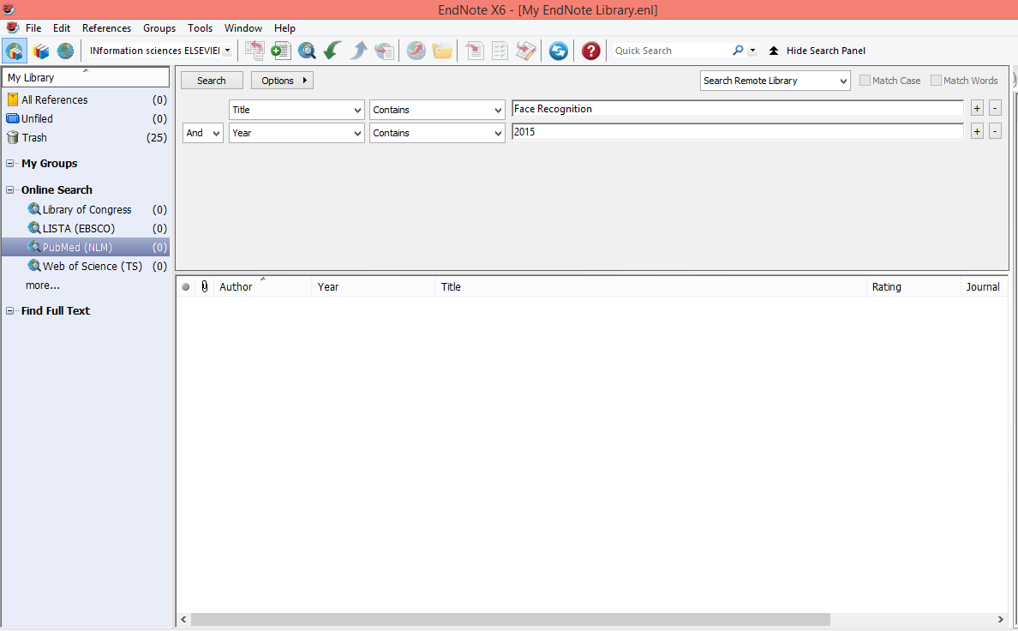
جستجوی آنلاین و خودکار سایتیشن توسط نرم افزار
فشردن کلید
Enter

Slide 41
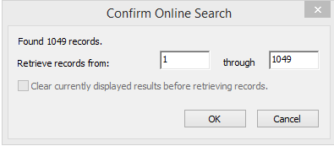
Found records!

Slide 42
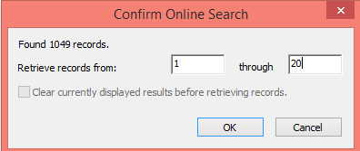
Found records!

Slide 43
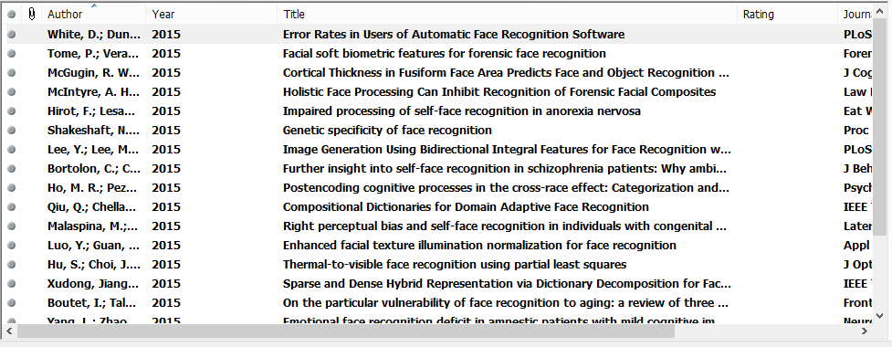
تغییر سایز محل نمایش نتایج یافت شده

Slide 44
بررسی نتایج یافت شده
نویسنده
سال
عنوان مقاله
Drag

Slide 45
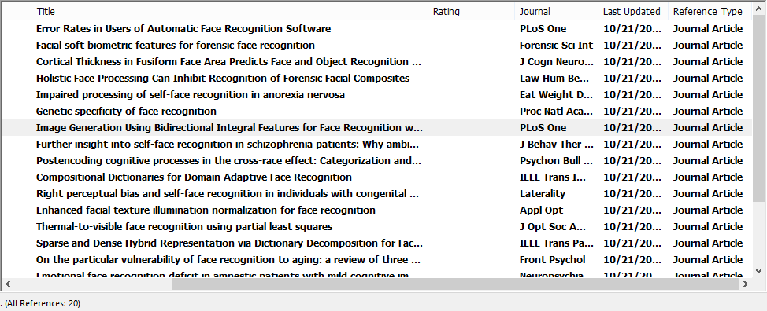
بررسی نتایج یافت شده
نام مجله
نوع منبع

Slide 46
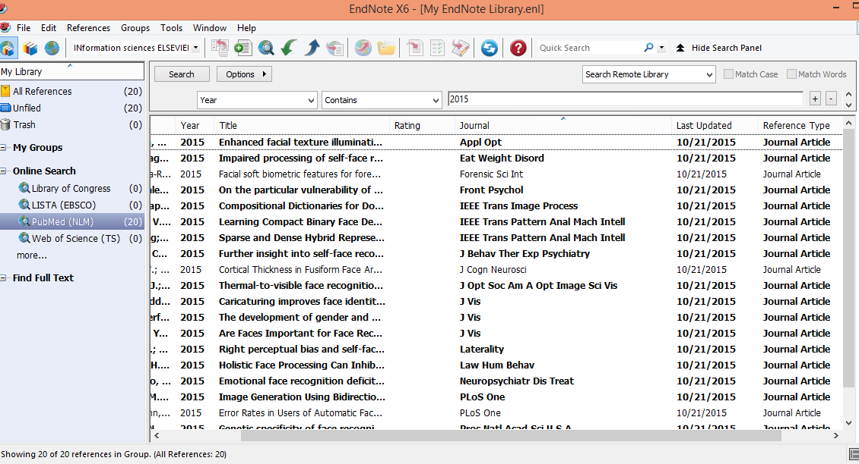
مرتب کردن نتایج بر حسب حروف الفبا

Slide 47
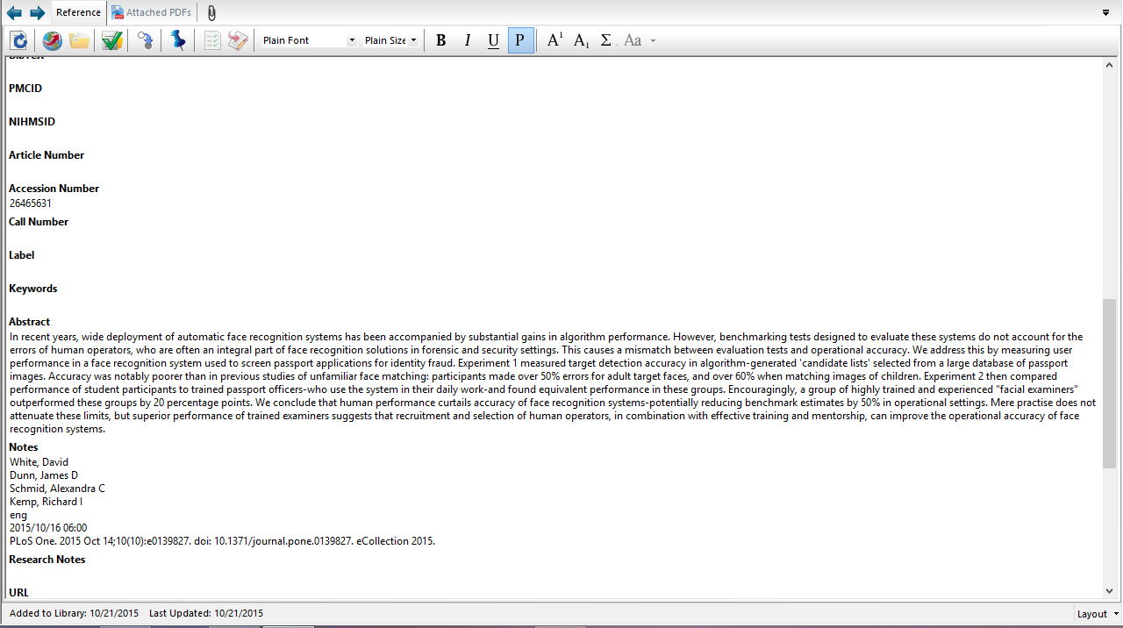
بررسی نتایج یافت شده

Slide 48
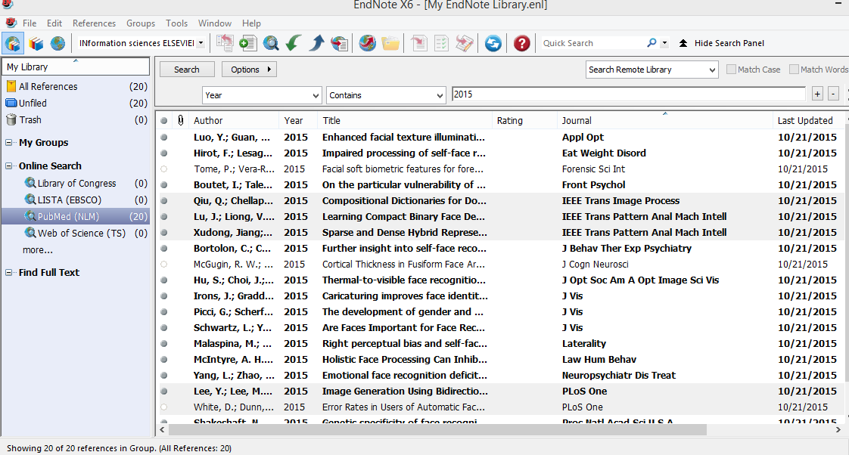
انتخاب برگزیده ها
Ctrl+ Click

Slide 49
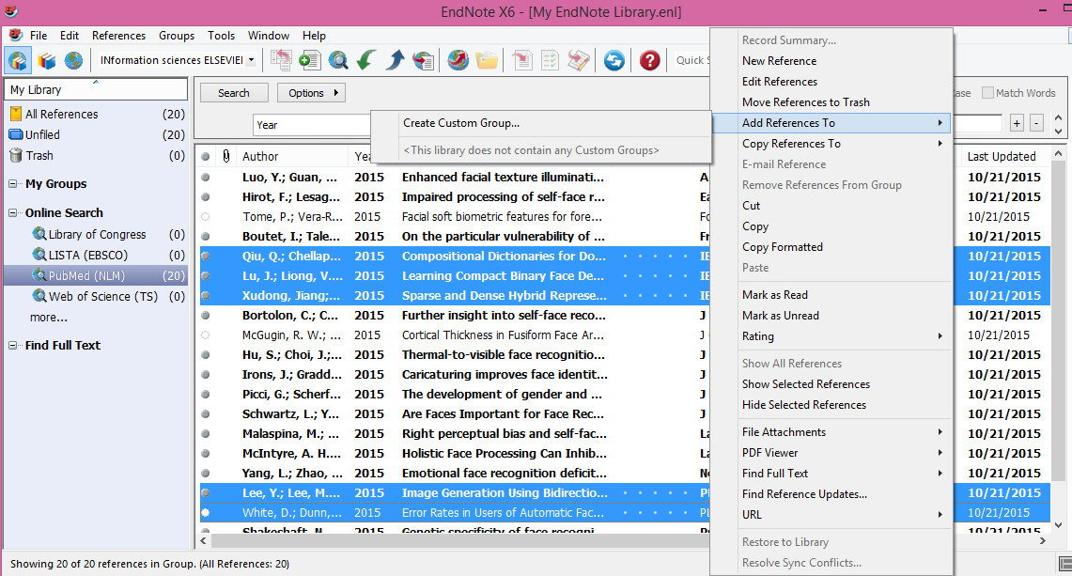
گروه بندی برگزیدها
Create Custom Group
Add References to
Right Click

Slide 50
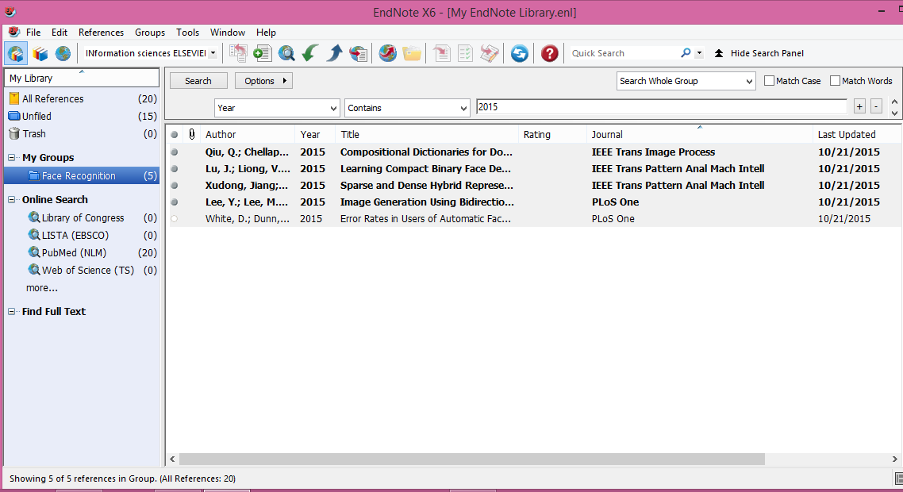
ایجاد گروه جدید ، نامگذاری و افزودن برگزیدها به گروه جدید

Slide 51
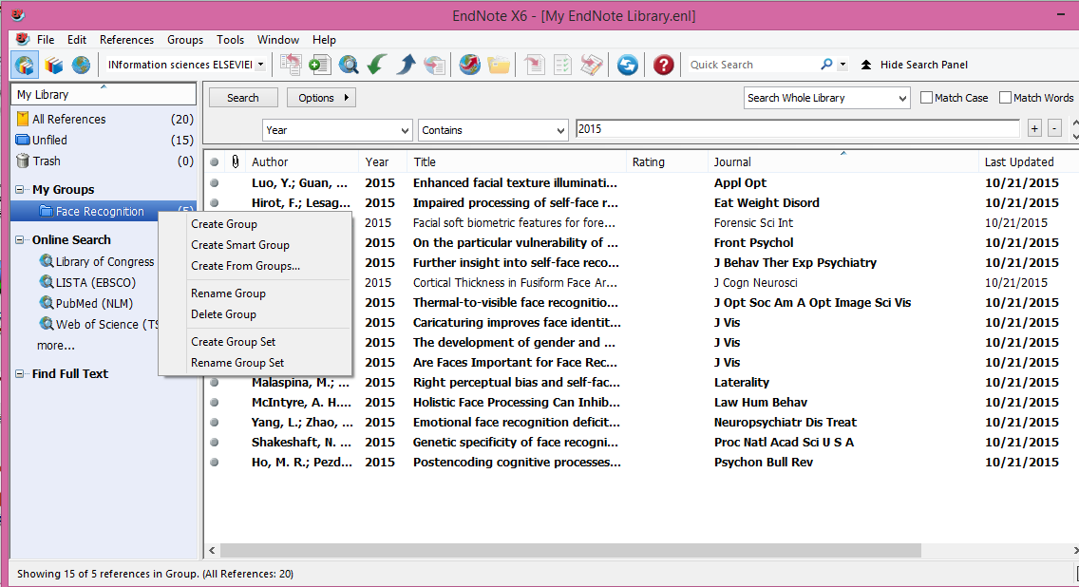
ویرایش گروه ایجاد شده
Right Click
Select My Groups

Slide 52
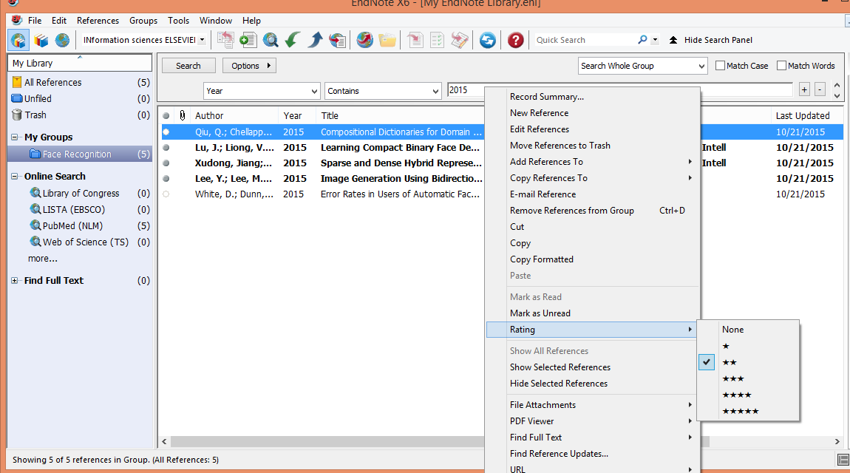
امتیاز دهی
Rating
Right Click
Select a citation

Slide 53
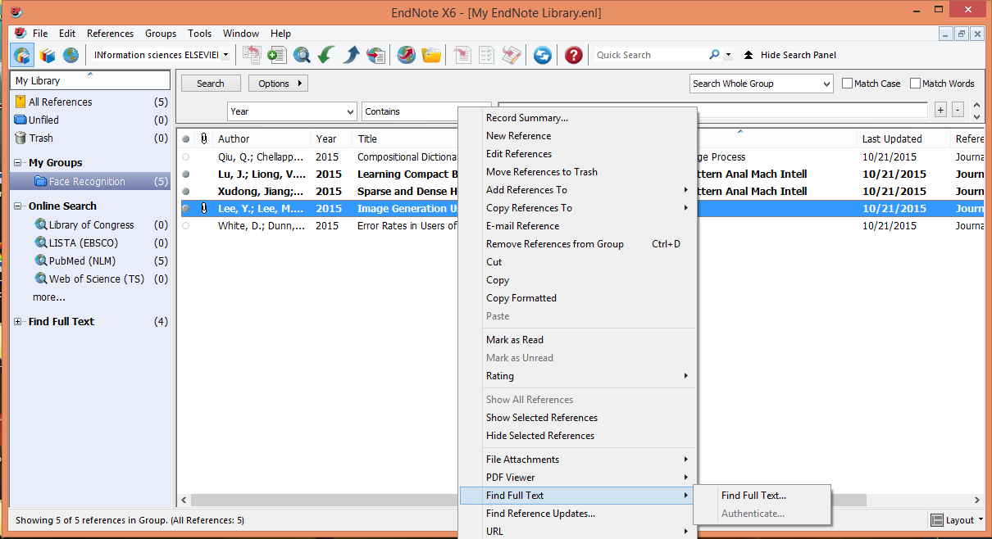
جستجوی فایل مقاله
Find Full Text
Right Click
Select a citation
Select a citation

Slide 54
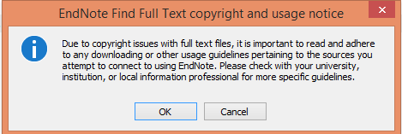
Copyright Alert!

Slide 55
جستجوی فایل مقاله

Slide 56
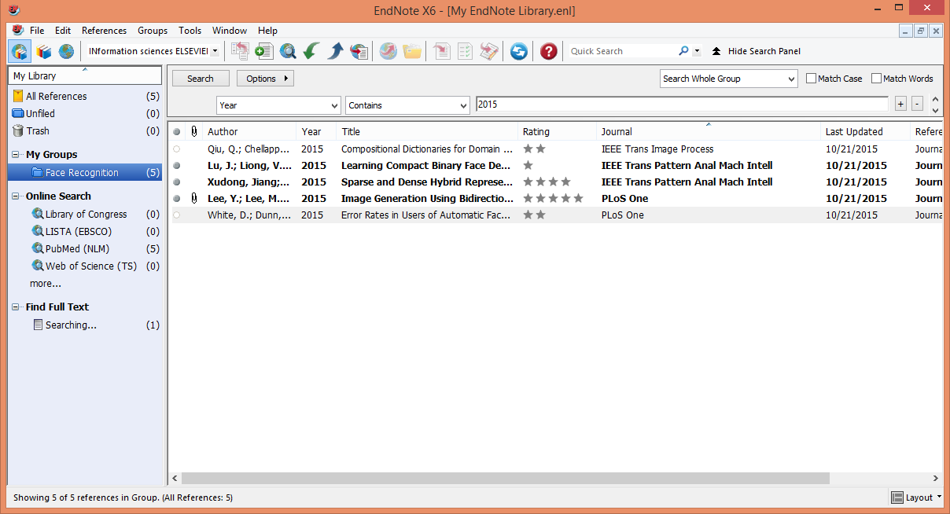
جستجوی فایل مقاله

Slide 57
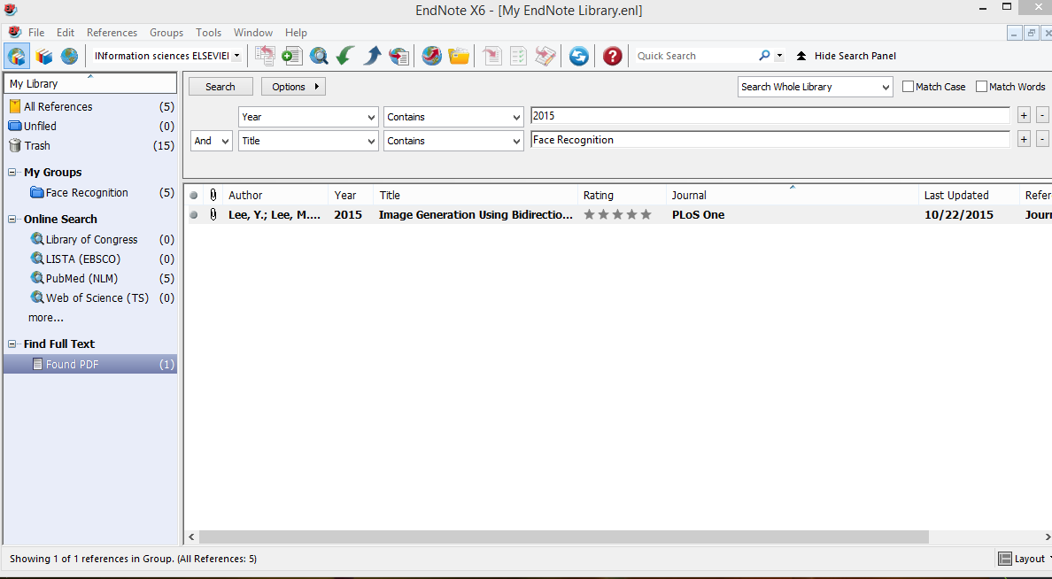
FOUND PDF!

Slide 58
جستجوی فایل مقاله
No attachment!
Not Active!!

Slide 59
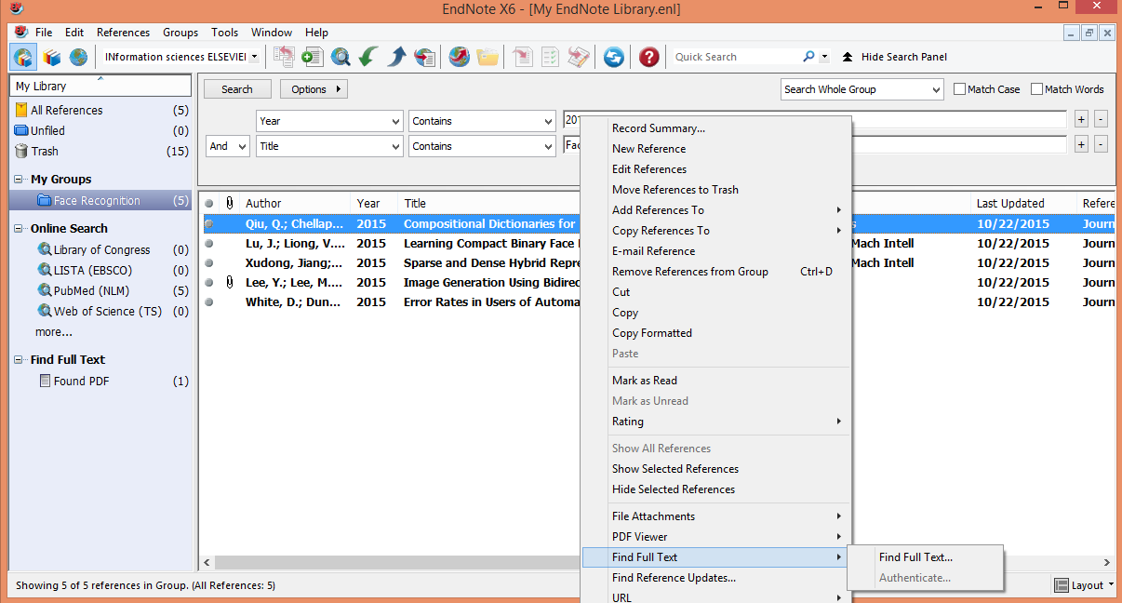
نمایش فایل مقاله

Slide 60
Copyright Alert!

Slide 61
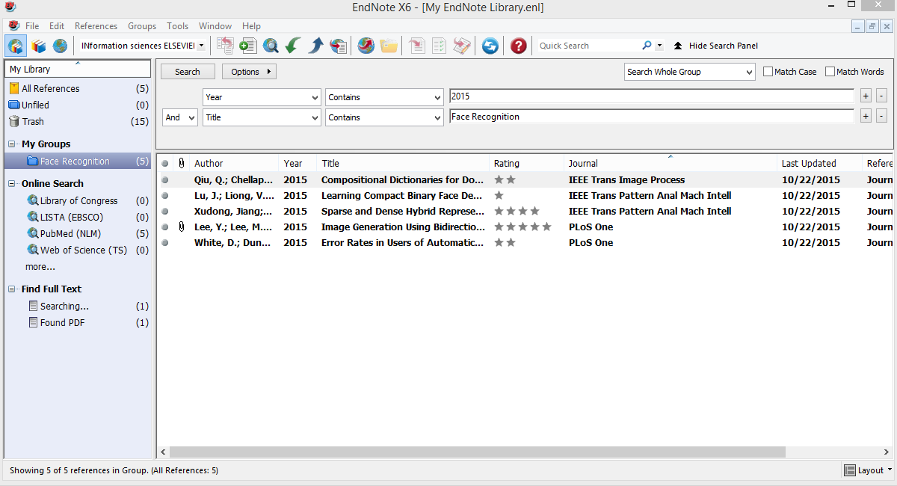
Searching!

Slide 62
URL FOUND!

Slide 63
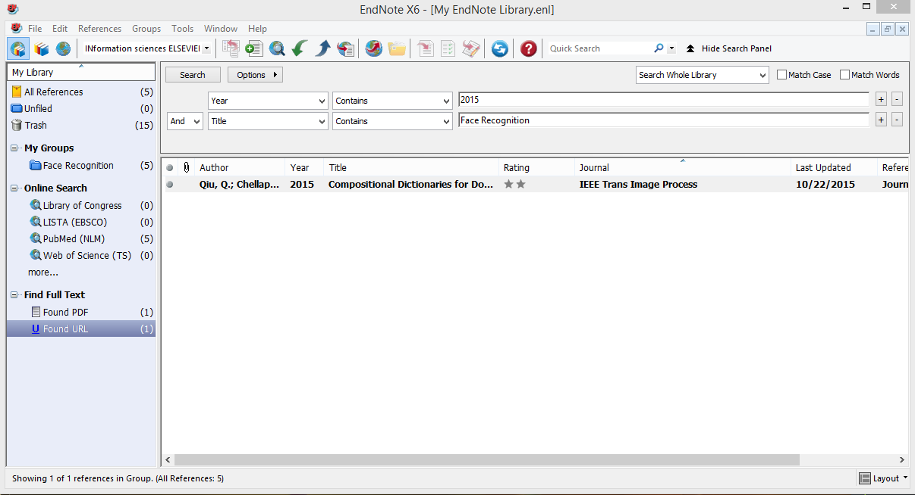
OPEN URL

Slide 64
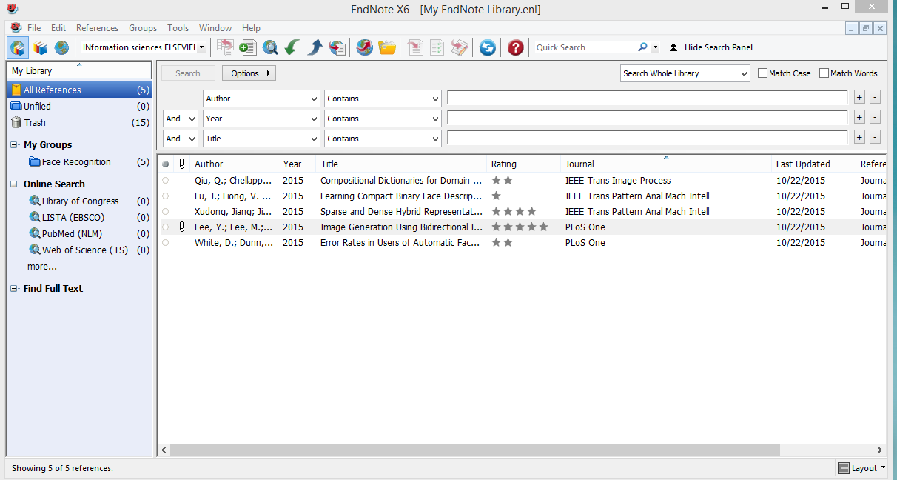
نمایش محتوای رفرنس
Double Click!

Slide 65
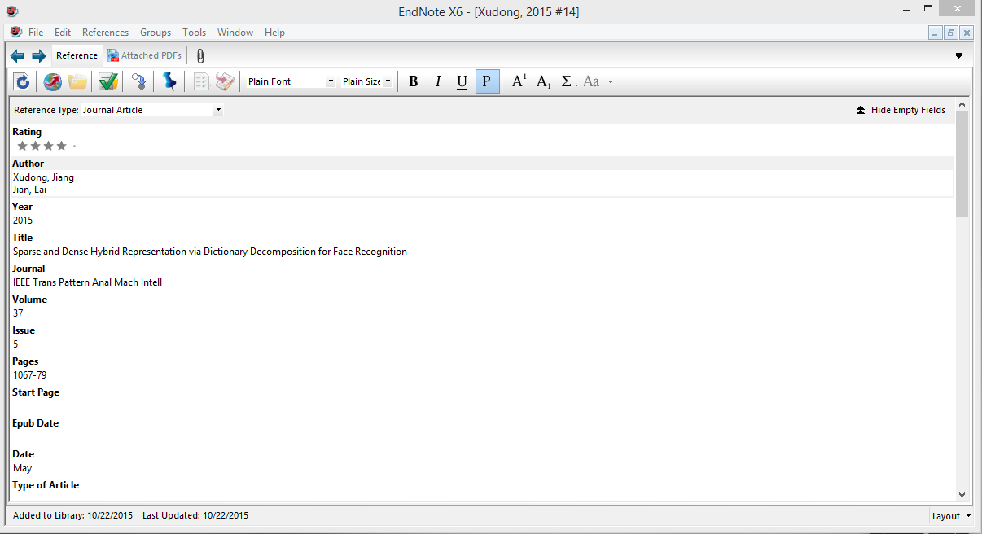
نمایش محتوای رفرنس
نام مختصر!

Slide 66
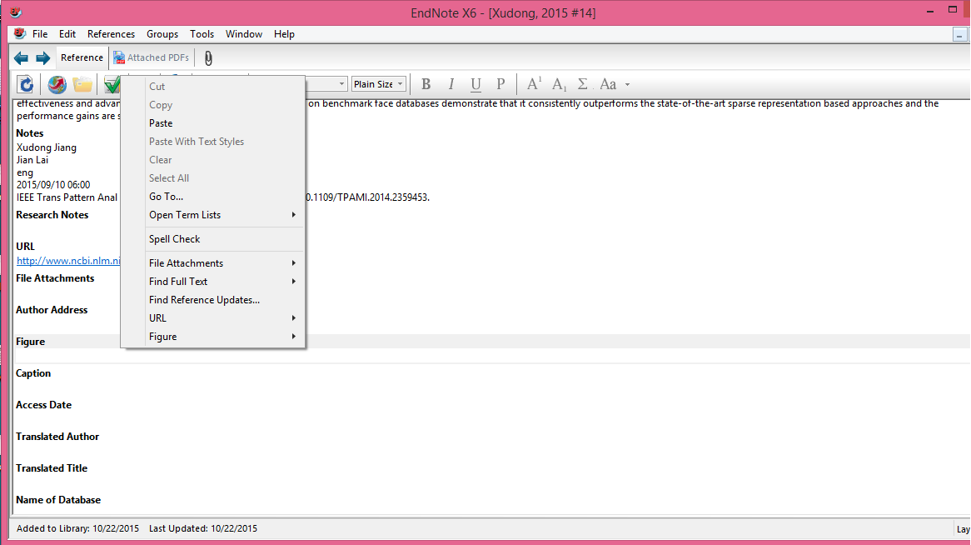
Add Attachments/Figure
Attach File
File Attachments
Right Click
Attach Figure
Figure
Right Click

Slide 67
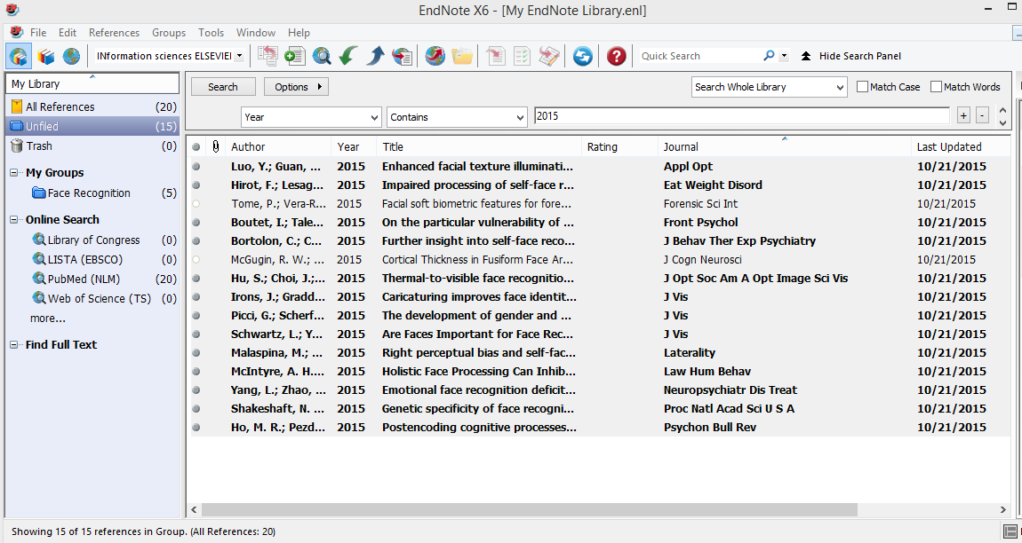
All References
همه نتایج

Slide 68
Unfilled
به هیچ گروه خاصی اختصاص داده نشده اند

Slide 69
حذف بقیه نتایج!
Delete
Ctrl+A
Click

Slide 70
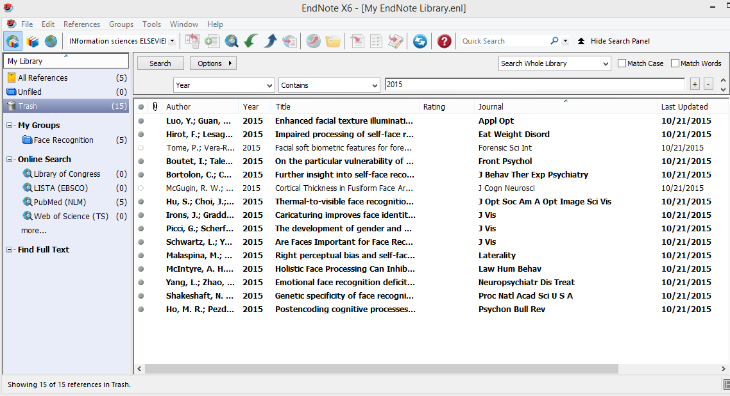
سطل زباله!

Slide 71
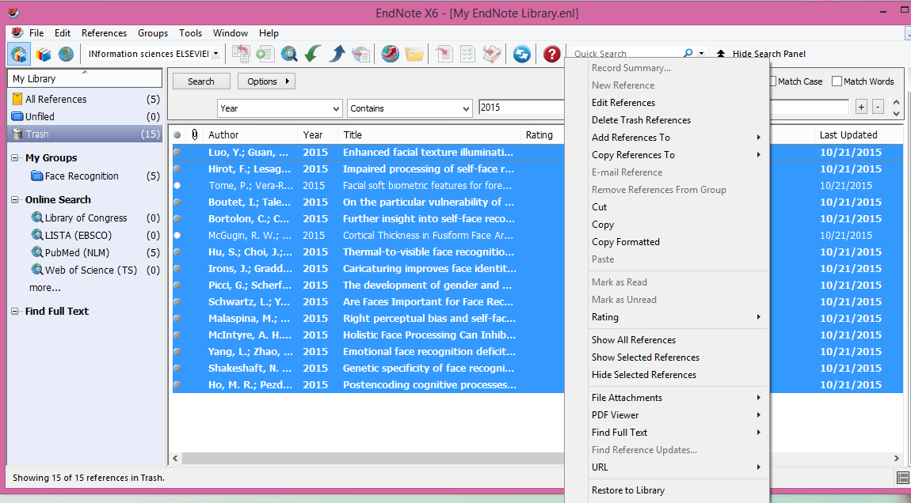
بازیابی حذف شده ها
Restore To Library
Right Click
Ctrl+A
Click

Slide 72
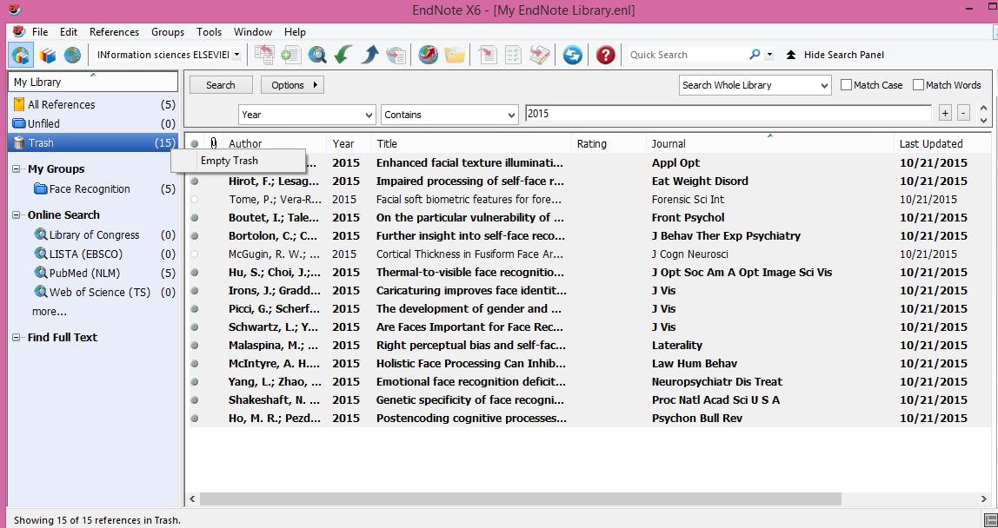
خالی کردن سطل زباله
Empty Trash
Right Click 0n Trash

Slide 73
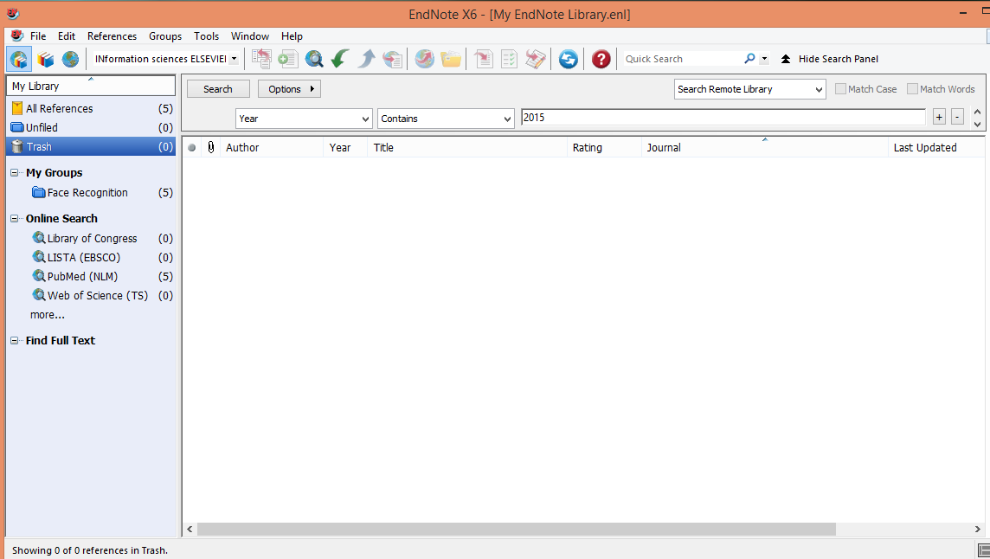
خالی کردن سطل زباله

Slide 74
2. جستجوی و وارد کردن سایتیشن بوسیله توسط سایت
https://scholar.google.com/

Slide 75
تنظیمات
Settings

Slide 76
جستجو در سایت
Google Scholar

Slide 77
بررسی نتایج

Slide 78
Import to EndNote!

Slide 79
Import to EndNote!
Double Click

Slide 80
Imported References!

Slide 81
Download PFD file

Slide 82
Attach PDF File
Attach File
File Attachments
Right Click 0n Citation

Slide 83
Attach PDF File

Slide 84
Attach PDF File

Slide 85
Add References to!
Face Recognition
Add References to
Right Click 0n Citation

Slide 86
3. جستجوی وارد کردن سایتیشن توسط دیتا بیسهای علمی همچون
ScienceDirect
http://www.sciencedirect.com/

Slide 87
Advanced Search

Slide 88
Advanced Search

Slide 89
Results!

Slide 90
Results!

Slide 91
Export

Slide 92
Export

Slide 93
Export
Double Click

Slide 94
Imported References!
No attachments!

Slide 95
Download PDF File

Slide 96
Attach PDF file
Attach File
File Attachments
Right Click 0n Citation

Slide 97
Attach PDF file

Slide 98
Open File
Click on Citation

Slide 99
Add References to!
Face Recognition
Add References to
Right Click 0n Citation

Slide 100
3. جستجوی وارد کردن سایتیشن توسط دیتا بیسهای علمی همچون
IEEE

Slide 101
Download Citation

Slide 102
Export
بقیه روندها مشابه قبل است

Slide 103
3. جستجوی وارد کردن سایتیشن توسط دیتا بیسهای علمی همچون
Springer

Slide 104
Export Citation

Slide 105
Export
بقیه روندها مشابه قبل است

Slide 106
4. وارد کردن سایتیشن بصورت دستی در نرم افزار

Slide 107
وارد کردن سایتیشن بصورت دستی در نرم افزار
Family name, Name+ Enter
Family name, Name
هر خط یک نویسنده
اول نام و نام خانوادگی با حرف بزرگ
بین نام و نام خانوادگی باید کاما باشد
شروع عنوان باید با حرف بزرگ وارد شود
Near infrared face recognition…

Slide 108
وارد کردن سایتیشن بصورت دستی در نرم افزار
575-583
575-83
9-11 July

Slide 109
Save the Changes!

Slide 110
Famous Citation Styles of Journals
Author Date
APA
Numbered
Annotated
Chicago

Slide 111
How to find EndNote Output Styles?
در سایت مجله در بخش

Slide 112
How to find EndNote Output Styles?
http://endnote.com/downloads/styles

Slide 113
Results

Slide 114
Save the Style

Slide 115
Word فهرست منابع در
ورود اطلاعات (سایتیشن)
EndNote
فهرست منابع در
Word

Slide 116
How to Cite Using Word!

Slide 117
Select the Style!

Slide 118
Select the Style!

Slide 119
Select the Style!
Press Space

Slide 120
Add Citation( First Way)

Slide 121
Insert Citation

Slide 122
Check the Results!

Slide 123
Edit Citation

Slide 124
Delete Citation

Slide 125
Add Citation (First Way)

Slide 126
Find Citation
Select

Slide 127
Check Results

Slide 128
Edit Reference!

Slide 129
Edit Reference!

Slide 130
Edit Reference!
CTRL+S
Delete e

Slide 131
Update Citations

Slide 132
Add Citation (Second Way)
جستجو در کتابخانه!

Slide 133
Add Citation (Second Way)
Click

Slide 134
Insert Selected Citation
Click

Slide 135
Check Results

Slide 136
Change the Style!

Slide 137
See the Results!

Slide 138
Change the Font of Citation

Slide 139
Change the Font of Citation
Press ok

Slide 140
Citations with New Font!

Slide 141
Edit and Create New Style

Slide 142
Edit Citations

Slide 143
What is Citation?!!

Slide 144
Citations/ Templates

Slide 145
Citations/ Author Name
Smith is Family name!

Slide 146
Citations/ Author Lists

Slide 147
Edit Bibliography

Slide 148
What is Bibliography?!

Slide 149
Bibliography/Templates

Slide 150
Bibliography/Author lists

Slide 151
Bibliography/Author Name

Slide 152
Bibliography/ Layout

Slide 153
Bibliography/ Sort Order

Slide 154
Save the New Style

Slide 155
Save the Style!

Slide 156
Back Up library!
Copy!

Slide 157
Open Library

Slide 158
Open Library

Slide 159
Any Questions?!
با تشکر
sajjad_farokhi@yahoo.com

